Slide 1
Joc de atenție
Găsește umbra potrivită!
Educatoare:
Zota Florentina
G.P.P Nr.10 Buzau
Sarcină: Să găsescă umbra potrivită fiecărui animal din imaginile prezentate

Slide 2

Notes:
Sarcină: să găsescă umbra potrivită fiecărui animal din imaginile prezentate

Slide 3


Slide 4
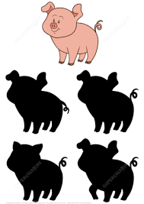

Slide 5
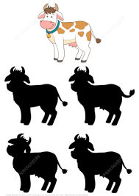

Slide 6


Slide 7
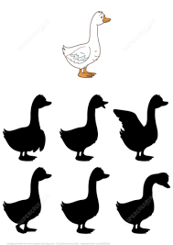

Slide 8
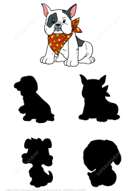

Slide 9




